Slide 1










Slide 2
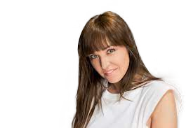
01. Jeanne (02:48)
02. Elles Ont En Elles (03:05)
03. Un Rêve, Un Songe (03:15)
04. Prendre L’épée (03:15)
05. Me Croirez-vous ? (03:25)
06. Juste Avant Mon Départ (03:43)
07. Réveille-toi (02:47)
08. Alors, Qu’il En Soit Ainsi (03:20)
09. Te Dire Que Tu Es Mon Père (03:04)
10. Ta Chance (03:40)
11. Destin (03:48)
12. La Pucelle (02:49)

Slide 3








































